Slide 1



Slide 2


一例嗜肺军团菌合并肺炎克雷伯菌感染

Slide 3

● 病例简介
摘要
1.独特性：患者诉6月余前因发现全血细胞减少于湘雅二医院就诊，完善相关检查：骨髓细胞学：骨髓象符合AML-M2。
2.背景：覆盖嗜肺军团菌、可能耐药的肺炎克雷伯菌、阳性菌

Slide 4
● 患者基础信息
1.人口学信息：女，55岁，湖南宁乡人。无业人员。
2.主诉：因确诊急性髓系白血病6月余于2025-07-09入院，入院后血培养示缓症链球菌，呼吸道六项示嗜肺军团菌感染，予以美罗培南、伏立康唑、阿奇霉素等抗感染，疗效欠佳。
3.既往史：诊断为：1.急性粒细胞性白
血病部分分化型(M2型)(AML1-ETO，伴SETD2无义突变)髓外（右侧胸膜）复发 2.腔隙性脑梗
死 3.支气管哮喘 4.高血压 5.脂肪肝 6.肝囊肿 7.肺诊断性影像异常 右肺少许结节，
LU-RADS2 8.左下肺支气管疾患 9.主动脉硬化。结合患者胸水细胞学病理及胸水白血病融合
基因检测结果，考虑白血病髓外复发累及胸膜所致，于2025.05.21予以MA方案化疗：米托蒽
醌脂质体 30mgd1，阿糖胞苷 150mg d1-7。患者化疗结束后出院。

Slide 5
● 入院后检查
1.体格检查：
目前情况：患者昨热峰39.3℃，鼻导管吸氧，FiO2 33%；24小时出入量约-925ml。查
体：体温：37.9℃，脉搏：99次/分，呼吸：17次/分，血压：125/80mmHg，SpO2：99%。神
志清楚，精神尚可，双肺呼吸音粗，可闻及干、湿性啰音。心率99次/分，律齐，各瓣膜听
诊区未闻及病理性杂音，无心包摩擦音。腹平坦，腹部柔软，无压痛、反跳痛，腹肌无紧
张。肠鸣音正常。四肢肌力、肌张力正常。病理征未引出。
2.辅助检查：
2025-08-03 血常规:白细胞计数
2.68(10^9/L)，红细胞计数 2.51(10^12/L)，血红蛋白量 73(g/L)，血小板计数 39(
10^9/L)，中性粒细胞绝对值 2.52(10^9/L)，红细胞比容 21.9(%)；C-反应蛋白 206.14(
mg/L)；血清白蛋白测定(ALB):白蛋白 27.5(g/L)；天门冬氨酸转氨酶(AST）:天门冬氨酸氨
基转移酶 45(U/L)；肌酐测定:肌酐 38(μmol/L)；降钙素原 0.412(ng/ml)；白介素-6
377.60(pg/ml)；2025-08-07 血常规:白细胞计数 2.72(10^9/L)，红细胞计数 1.25(
10^12/L)，血红蛋白量 37(g/L)，血小板计数 39(10^9/L)，中性粒细胞绝对值 2.26(
10^9/L)，中性粒细胞百分数 83.00(%)，红细胞比容 10.9(%)；肺泡灌洗液NGS：嗜肺军团
军、肺炎克雷伯菌。

Slide 6
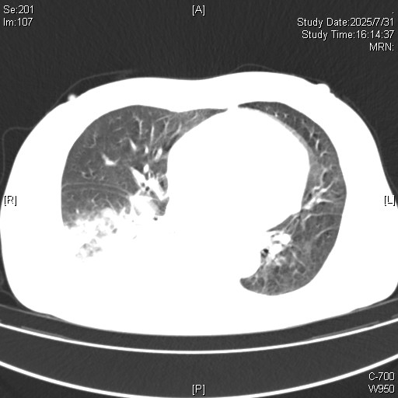
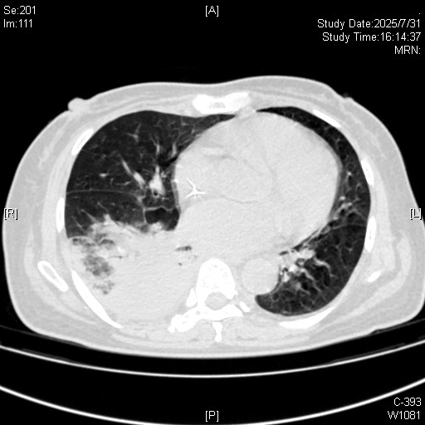
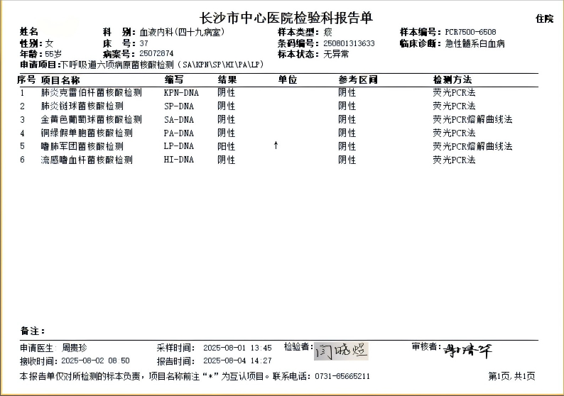
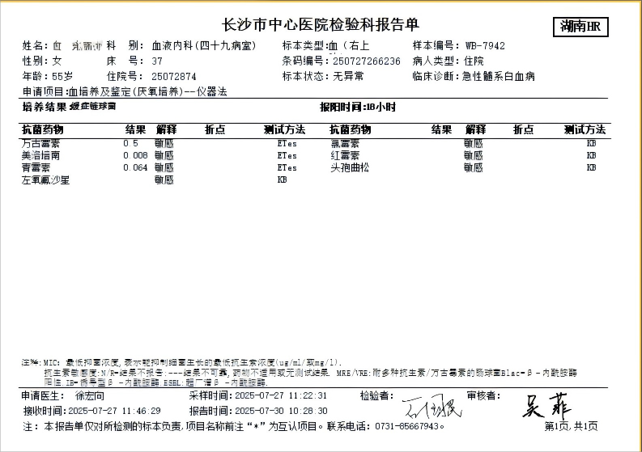
● 入院后检查
3.影像学检查：

Slide 7
● 诊断评估
诊断评估
1.初步诊断：1.重症肺炎 2.肺真菌感染 3.恶性肿瘤维持性化学治疗 4.急性髓系白血病(
AML-M2;AML1-ETO基因突变) 5.腔隙性脑梗死 6.支气管哮喘 7.高血压 8.脂肪肝 9.肝囊肿
10.肺诊断性影像异常 右肺少许结节，LU-RADS2 11.主动脉硬化 12.骨痛 13.双侧胸腔积液
14.胆囊息肉 15.高甘油三酯血症 16.低蛋白血症
2.诊断依据：血培养示缓症链球菌，呼吸道六项示嗜肺军团菌感染
3.鉴别诊断：已排队再生障碍性贫血、骨髓增生异常综合症

Slide 8
● 治疗过程
1.药物（泊沙康唑 3粒 q12h
美罗培南 1.0 q8h*10天
万古霉素 1.0 q12h*10天
左氧氟沙星 0.5 qd*10天
阿奇霉素 0.5 qd*10天
左氧氟沙星（08.03-08.04）、万古霉素（
08.03-08.05）、伏立康唑（08.04）、多西环素（08.04）、莫西沙星（08.05-至今）、美
罗培南（08.05-至今）、依拉环素（08.05-至今)抗感染治疗，）
2.手术（血液内科病人，未行手术治疗）

Slide 9
● 治疗过程
3.微生物/病理结果（血培养示缓症链球菌，血NGS、痰NGS示嗜肺军团菌）
4.方案调整（因左氧氟沙星联合阿奇霉素疗效欠佳，BLAF-NGS提示肺炎克雷伯菌，嗜肺军团菌。予以依拉环素以覆盖军团菌、可能耐药的肺炎克雷伯菌及阳性菌）
5.指标追踪（体温动态下降，PCT逐步下降）

Slide 10
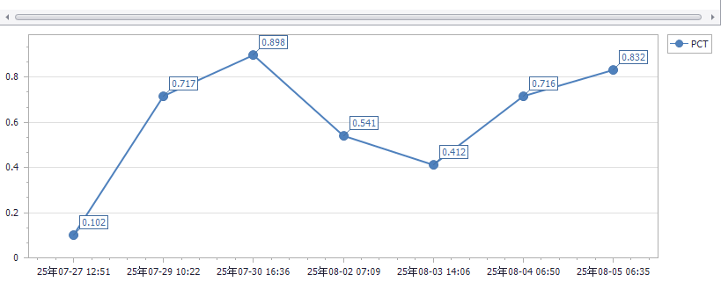
● 治疗过程
3.时间轴记录:(折线图)

Slide 11

● 诊疗体会
1.疗效评价：患者达到临床治愈，暂时未复查NGS
2.局限性：仍需要复查BALF-NGS
3.结论： 依拉环素对于耐药鲍曼不动杆菌感染，能够覆盖支原体、衣原体、肺炎克雷伯菌，阳性菌，本例病人为以白血病患者，合并以嗜肺军团菌为主的混合感染，使用依拉环素疗效确切，提示对嗜肺军团菌有确切疗效。

Slide 12
感谢观看
敬请指导

